Slide 1
Programma di formazione: moduli
Eco-design e nuovi processi di produzione
Nuovi materiali e materiali bio
Coinvolgimento dei cittadini e dei consumatori
Gestione e valorizzazione dei residui

Slide 2
Creazione di valore e circolarità
Comprendere le proposte di valore come strumento principale per la modellazione aziendale e la comunicazione degli stakeholder
Coinvolgimento dei cittadini e dei consumatori / Coinvolgimento dei consumatori

Slide 3
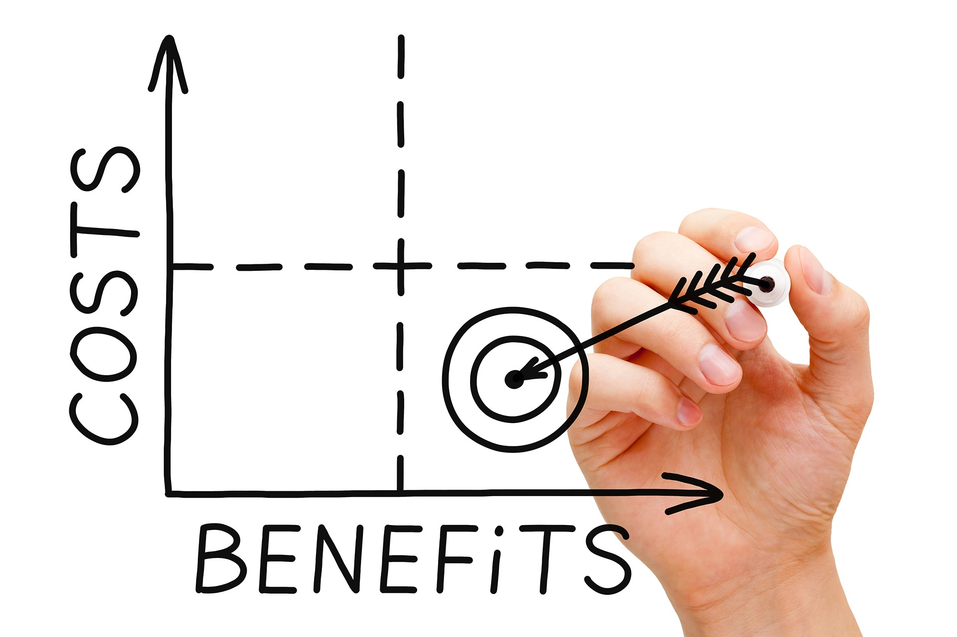
La creazione di valore si riferisce ai benefici che diversi stakeholder come clienti, aziende, partner o sponsor possono ottenere grazie alle loro azioni diadiche o multilaterali. I benefici sono collegati ai costi (denaro, tempo, ecc.) – deve esserci un equilibrio.
Coinvolgimento dei cittadini e dei consumatori / Coinvolgimento dei consumatori

Slide 4
Il valore è un elemento centrale del modello di business
La value proposition è un concetto centrale di business modeling che definisce come l'azienda mira a creare benefici/valore per i propri clienti/stakeholder. Il modello di business è un sistema di decisioni e attività interconnesse e interdipendenti che determinano il modo in cui un'azienda crea, fornisce e cattura valore a breve, medio e lungo termine. Gli approcci contemporanei enfatizzano la co-creazione di valore che è la creazione congiunta di valore da parte di diversi stakeholder

Slide 5
Canvas del modello di business
Gli elementi costitutivi chiave di un modello di business vedono la loro spiegazione in https://youtu.be/QoAOzMTLP5s
Proposte di valore
Chi sono i nostri Partner Chiave? Chi sono i nostri fornitori chiave? Quali risorse chiave stiamo acquisendo dai partner? Quali attività chiave svolgono i partner? MOTIVAZIONI PER LE PARTNERSHIP: Ottimizzazione ed economia, Riduzione del rischio e dell'incertezza, Acquisizione di particolari risorse e attività
Quali attività chiave richiedono le nostre proposte di valore? I nostri canali di distribuzione? Relazioni con i clienti? Flussi di entrate? CATEGORIE:
Produzione, Problem Solving, Piattaforma/Rete
Quale valore offriamo al cliente? Quale dei problemi dei nostri clienti stiamo aiutando a risolvere? Quali pacchetti di prodotti e servizi offriamo a ciascun segmento di clientela? Quali esigenze dei clienti stiamo soddisfacendo? CARATTERISTICHE: Novità, Prestazioni, Personalizzazione, "Portare a termine il lavoro", Design, Marchio/Stato, Prezzo, Riduzione dei costi, Riduzione del rischio, Accessibilità, Convenienza
Che tipo di rapporto ciascuno dei nostri segmenti di clientela si aspetta che stabiliamo e manteniamo con loro? Quali abbiamo stabilito? Come si integrano con il resto del nostro modello di business? Quanto sono costosi?
Per chi stiamo creando valore? Chi sono i nostri clienti più importanti? La nostra base di clienti è una piattaforma di mercato di massa, di nicchia, segmentata, diversificata, multilaterale
Quali risorse chiave richiedono le nostre proposte di valore? I nostri canali di distribuzione? Flussi di entrate delle relazioni con i clienti? TIPI DI RISORSE: Fisiche, Intellettuali (brevetti di marca, diritti d'autore, dati), Umane, Finanziarie
Attraverso quali Canali vogliono essere raggiunti i nostri Segmenti di Clientela? Come li stiamo raggiungendo ora? Come sono integrati i nostri Canali? Quali funzionano meglio? Quali sono i più convenienti? Come li stiamo integrando con le routine dei clienti?
Quali sono i costi più importanti inerenti al nostro modello di business? Quali risorse chiave sono più costose? Quali attività chiave sono più costose? IS YOUR BUSINESS MORE: Cost Driven (struttura dei costi più snella, proposta di valore a basso prezzo, massima automazione, ampio outsourcing), Value Driven (focalizzato sulla creazione di valore, proposta di valore premium). CARATTERISTICHE DEL CAMPIONE: Costi fissi (stipendi, affitti, utenze), Costi variabili, Economie di scala, Economie di scopo
Per quale valore i nostri clienti sono davvero disposti a pagare? Per cosa pagano attualmente? Come stanno attualmente pagando? Come preferirebbero pagare? Quanto contribuisce ogni Revenue Stream ai ricavi complessivi? TIPI: Vendita di beni, Canone di utilizzo, Commissioni di abbonamento, Prestito / Affitto / Leasing, Licenze, Commissioni di intermediazione, Pubblicità PREZZI FISSI: Prezzo di listino, Dipendente funzionalità prodotto, Dipendente segmento cliente, Dipendente volume PREZZI DINAMICI: Negoziazione (contrattazione), Gestione dei rendimenti, mercato in tempo reale
Designed by: The Business Model Foundry (www.businessmodelgeneration.com/canvas). PowerPoint implementation by: Neos Chronos Limited (https://neoschronos.com). License: CC BY-SA 3.0

Slide 6
Le customer value proposition (CPV) sono strumenti strategici per articolare il modo in cui le aziende creano valore per e con i loro clienti e stakeholder. Offrono motivi per cui un cliente dovrebbe acquistare un prodotto e differenziano il prodotto dai concorrenti.
"PER RINFRESCARE IL MONDO. FAI LA DIFFERENZA" La nostra visione è quella di creare i marchi e la scelta delle bevande che le persone amano, per rinfrescarle nel corpo e nello spirito. E fatto in modi che creano un business più sostenibile e un futuro meglio condiviso che fa la differenza nella vita delle persone, nelle comunità e nel nostro pianeta. Coca Cola 2021
Coinvolgimento dei cittadini e dei consumatori / Coinvolgimento dei consumatori

Slide 7
Proposte di valore per i clienti
Nei modelli ad uso singolo, vengono specificati CVP, evidenziando caratteristiche uniche del prodotto e vantaggi monetari per i clienti diretti Nella circolarità, i CVP di solito sono costruiti su nuove innovazioni che promettono molteplici benefici alle più ampie parti interessate della società. Per rendere competitive le offerte circolari e facilitarne l'adozione nelle catene del valore e negli ecosistemi più ampi, i fornitori dovrebbero essere in grado di comunicare in che modo i loro prodotti/servizi creano e forniscono valore ai loro clienti e alle parti interessate.
Coinvolgimento dei cittadini e dei consumatori / Coinvolgimento dei consumatori

Slide 8
Costruzione di proposte di valore per i clienti
Elementi benefici Elementi destinatario Elementi prospettico Elementi focus Elementi di esplicitezza Elementi granularità
Elaborato da Ranta, Keränen e Aarikka-Stenroos 2020; Payne, Frow e Eggert, 2017
Coinvolgimento dei cittadini e dei consumatori / Coinvolgimento dei consumatori

Slide 9
Elementi benefici
Articola i tipi di valore che i clienti target possono aspettarsi per quanto riguarda i loro acquisti. Valore economico = cliente, ad esempio risparmia tempo o denaro Valore funzionale = prodotto/servizio è utile, svolge la funzione desiderata Valore ambientale = prodotto/servizio promuove la sostenibilità Valore sociale = prodotto/servizio migliora l'interazione sociale e l'engagement Valore simbolico = supporto prodotto/servizio che esprime l'identità individuale e l'appartenenza sociale Valore emozionale = prodotto/servizio scatena emozioni come curiosità, novità, wow, desiderio di conoscenza
Coinvolgimento dei cittadini e dei consumatori / Coinvolgimento dei consumatori

Slide 10
Esempi di elementi di benefici nel packaging
Tipo di valore | Esempi
Economico | Prezzo: Vantaggi desiderati al giusto costo. Deposito: un consumatore riceve un deposito di bottiglie mentre restituisce una bottiglia vuota a un negozio (ad esempio, in Finlandia il deposito è di 0,20-0,40 €)
Funzionale | L'imballaggio protegge il prodotto L'imballaggio supporta il gusto e le prestazioni. L'imballaggio migliora la praticità e la facilità d'uso. L'imballaggio migliora un'alimentazione sana Varietà di offerta: ad esempio, bevande a più dimensioni e fasce di prezzo.
Ambientale | L'imballaggio migliora la sostenibilità / consente di risparmiare risorse o natura
Sociale | Ad esempio, la creazione di comunità attraverso app digitali
Simbolico | Trading up: capacità del packaging di indicare un marchio di alto valore
Emozionale | Divertimento: il packaging può aggiungere un'esperienza positiva Dà fiducia ai consumatori nel prodotto
Coinvolgimento dei cittadini e dei consumatori / Coinvolgimento dei consumatori

Slide 11
Accettazione
Caratteristiche personali
Offerta di prodotti e servizi
Conoscenza e capacità di comprensione
Atteggiamenti
Esperienza e fattori sociali
Rischio e incertezza
Altri fattori psicologici
Materialismo
Necessità e unicità
Desiderio di cambiamento
Coinvolgimento
Controllo
Status
Comunità
Qualità del prodotto
Adattamento al prodotto
Longevità del prodotto
Tecnologia
Design
Comprendere l'offerta
Conoscenza sufficiente
Informazioni sui servizi
Uso dell'esperienza
Impatto sulla vita di tutti i giorni
Piacere
Facile da usare
Comodità
Privacy
Interazione
Fiducia
Altri rischi
Disgusto
Novità
Benefici
Economico
Ambientale
Sociale
Norme
Controllo comportamentale percepito
Abitudini
Valori
Nella prima lezione sono stati presentati i fattori che guidano o ostacolano il consumo di soluzioni circolari (Camacho-Otero, Boks & Pettersen 2018).
Come collocheresti questi fattori in 6 diversi tipi di valore / beneficio?
Coinvolgimento dei cittadini e dei consumatori / Coinvolgimento dei consumatori

Slide 12
Elementi destinatario
Articola a chi sono rivolti i CVP, che possono aspettarsi di beneficiare dei CVP consumatori o clienti diretti
gruppi di stakeholder più ampi (ad es. investitori o un settore industriale) società/mondo
Coinvolgimento dei cittadini e dei consumatori / Coinvolgimento dei consumatori

Slide 13
Tutta la società come destinatario: campagna Dole Sunshine for all
Dole Sunshine for All (2021) è una campagna e un fondo per aumentare l'accesso a una buona alimentazione e la riduzione degli sprechi. Il Fondo lavora con investitori, start-up, imprese sociali, NGO, influencer e reti di ricerca e sviluppo.
Coinvolgimento dei cittadini e dei consumatori / Coinvolgimento dei consumatori

Slide 14
Elemento prospettico
Fornitore
Cliente
Articola se il CVP è principalmente una promessa di valore unidirezionale e determinata dal fornitore, o una proposta di valore reciproca e reciprocamente determinata (co-creazione di valore).
Fornitore
Cliente
Co-creazione di valore
Coinvolgimento dei cittadini e dei consumatori / Coinvolgimento dei consumatori

Slide 15
Elemento focus
Articola se il CVP promette
valore in cambio
si concentra sulla produzione effettiva, sulle caratteristiche del prodotto e sull'evento di acquisto in cui il valore è considerato valore economico, cioè il prezzo (focus tradizionale)
rapporto qualità-prezzo nell'esperienza
si concentra sull'esperienza totale del cliente nell'utilizzo dei beni
valore in uso
si concentra sul valore in uso per il cliente in ecosistemi più ampi
Coinvolgimento dei cittadini e dei consumatori / Coinvolgimento dei consumatori

Slide 16
Caso di battute di pesca in plastica
Plastic Whale è un'impresa sociale che organizza battute di pesca in plastica ad Amsterdam dal 2011 Leggi https://plasticwhale.com/plastic-fishing pagina di marketing e guarda https://www.youtube.com/watch?v=fX5EwdabcDA video. Analizza, in che modo le categorie value-in-exchange, value-in-experience e/o value-in-use possono essere trovate dal servizio di battuta di pesca in plastica?
Coinvolgimento dei cittadini e dei consumatori / Coinvolgimento dei consumatori

Slide 17
Elemento di esplicitezza
"Il nostro prodotto utilizza il 10% in meno di energia rispetto a ..." Misurare la circolarità nei CPV; controlla lo strumento DS Smith Circular Design Metrics (2021) per i clienti (https://tinyurl.com/3cac9th8) Controlla di nuovo Dole Sunshine per tutte le promesse (slide 13)
Indica in che modo le organizzazioni articolano esplicitamente o implicitamente i loro VCP a un pubblico esterno e interno (ad esempio proposizioni quantificate rispetto a proposte qualitative).

Slide 18
Elemento granularità
Articola se il CVP è formulato a livello di azienda, segmento di clientela o singolo cliente

Slide 19
CVPs nell'economia lineare e circolare
CVP Elementi di design | CVP risponde alla domanda | CVPs nell'economia lineare | CVPs nell'economia circolare
Valore/ Benefici | Che tipo di valore/benefici sottolinea CVP. | Valore economico | Economico, ambientale, funzionale, sociale, simbolico, emotivo
Destinatari | A chi sono rivolti i CVP | Clienti B2B | Clienti B2B, stakeholder della catena del valore, utenti finali, stakeholder negli ecosistemi sociali
Prospettiva | Unidirezionale dal fornitore al cliente/ co-creazione di valore reciproco degli stakeholder | Dichiarazioni avviate dal fornitore, i clienti sono destinatari passivi | Creazione di valore reciproco: i clienti e gli altri attori dell'ecosistema sono trattati come partecipanti attivi
Obiettivo | Valore in scambio, valore nell'esperienza o valore in uso | Caratteristiche superiori del prodotto o valore incorporato nelle offerte (value-in-exchange) | Esperienze migliorate per i clienti, i risultati e l'utilizzo (rapporto qualità-prezzo in uso)
Chiarezza | Quanto esplicitamente i CVP sono articolati per il pubblico | Caratteristiche uniche dell'offerta | Esperienze migliorate per i clienti e l'utilizzo
Granularità | Azienda, segmento di clientela, livello di cliente individuale | Livello aziendale non specifico | Livello di segmento di clientela
Ranta, Keränen and Aarikka-Stenroos 2020

Slide 20
CPVs, circolarità e consumatori
“Miopia del marketing verde” si verifica quando i benefici ambientali sono sopravvalutati a scapito delle esigenze dei clienti:
Pochi marchi tendono a riuscire a inquadrare le loro proposte di valore sostenibili oltre ad essere sostenibili, enfatizzando i benefici collettivi e planetari invece di quelli individuali. Questo spesso costringe il consumatore a scendere a compromessi tra funzionalità, efficienza dei costi e responsabilità ambientale. Il consumatore si chiederà ancora, cosa c'è in esso per me?
Haig and Lembachar 2018

Slide 21
Co-creazione di valore con le questioni dei consumatori
Piuttosto che fare affidamento sulla buona volontà dei consumatori per pagare un premio per i prodotti sostenibili, i marchi dovrebbero adottare un approccio incentrato sul consumatore nella creazione di prodotti circolari.
Quando la sostenibilità si è concentrata sul fare meno (emettere, produrre, consumare) - la circolarità ci sfida a consumare in modo diverso rispetto a prima. Ad esempio, il valore della novità deve essere reinventato: cosa significa novità nella circolarità? Al centro della reinvenzione c'è il coinvolgimento dei consumatori come partecipanti attivi nel percorso verso la circolarità
Haig and Lembachar 2018

Slide 22
Referenze
Haigh, Laxmi Adrianna e Lembachar Yasmina. 2020. Possiamo reimmaginare il rapporto brand-consumatore con circolarità - sfruttiamolo al meglio. Un blog pubblicato nel www.circle-economy.com. https://www.circle-economy.com/blogs/we-can-reimagine-the-brand-consumer-relationship-with-circularity-lets-make-the-most-of-it. Payne, Adrian, Frow, Pennie e Eggert, Andreas. 2017. La proposta di valore per il cliente: evoluzione, sviluppo e applicazione nel marketing. Giornale dell'Accademia di Scienze del Marketing, 45 (4), 467-489. Ranta, Valtteri, Keränen, Joona, e Aarikka-Stenroos, Leena. 2020. Come i fornitori B2B articolano le proposte di valore per i clienti nell'economia circolare: quattro logiche di creazione di valore guidate dall'innovazione. Gestione del marketing industriale, 87, 2020, 291-305.

Slide 23
Brands (marchi)
Coca Cola. 2021. https://www.coca-colacompany.com/company/purpose-and-vision
Dole Sunshine for All. 2021. https://sunshineforall.com/en
DS Smith Circular Metrics. 2021. Circular Design Metrics - DS Smith Packaging
Plastic Whale. Plastic Fishing. 2021. Come plastic fishing with Plastic Whale.

